Slide 1
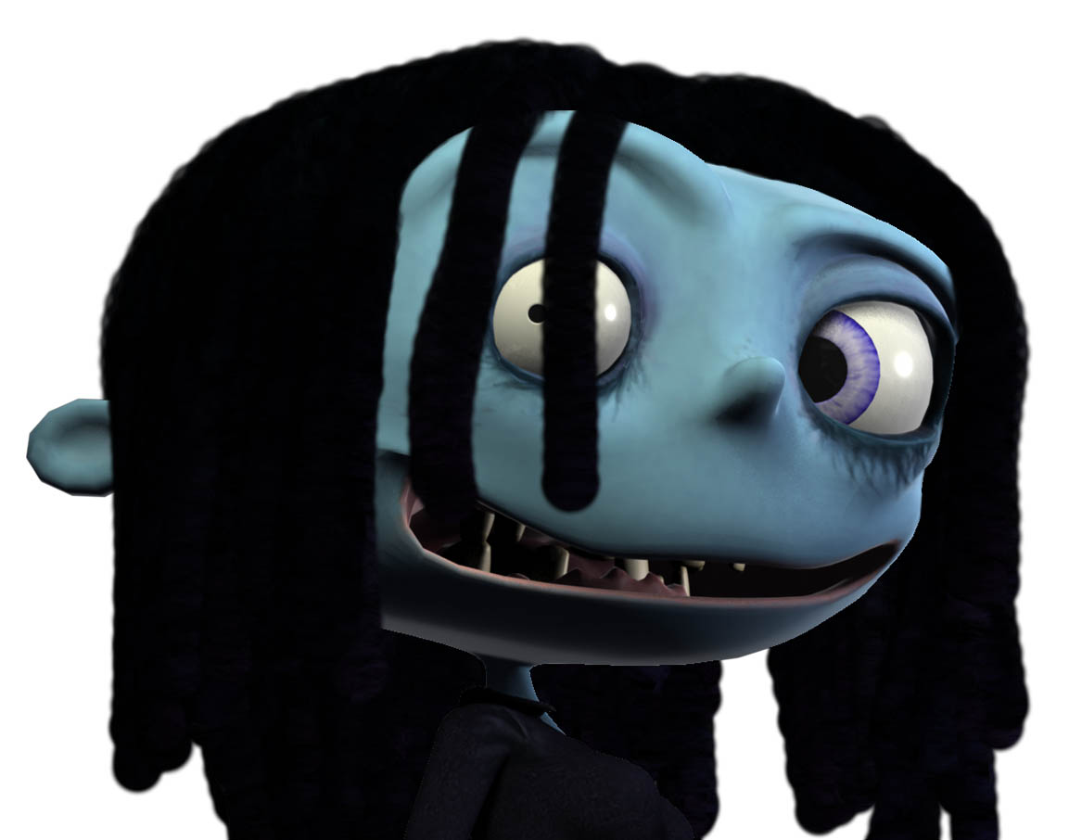
EL GÉNERO LEYENDA
Compilación:
M.L. Evelyn Araya Fonseca

Slide 2
¿Dónde se inician las leyendas?
En lugares solitarios, alejados, propicios para que la imaginación haya creado estas historias de gran riqueza cultural.

Slide 3
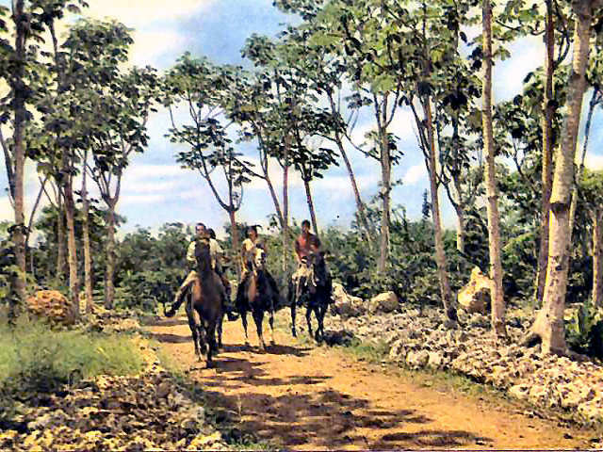
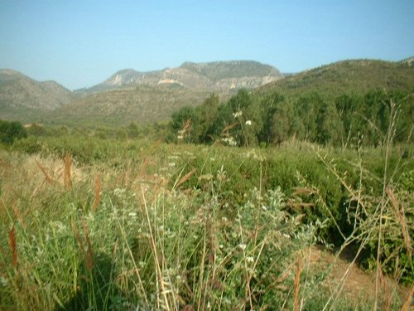
¿Dónde surgieron las leyendas?

Slide 4
Es narrativa
Relata sucesos maravillosos.
Está escrita
en prosa.
La leyenda es un género literario que consiste en la elaboración de una historia real fundida con un suceso irreal o sobrenatural. Su intención es dejar una enseñanza.
Es breve
Tiene pocos personajes.
Se transmite oralmente de generación en generación

Slide 5

La Cegua
Aparece en las carreteras y cuenta la historia que cautiva a los hombres trasnochadores, borrachos o mujeriegos con su belleza.
Luego, se los lleva a un lugar solitario y su cara se transforma en la de una horrible yegua.
Se dice que los cadáveres se encuentran hasta el día siguiente, con la llegada de los zopilotes.

Slide 6
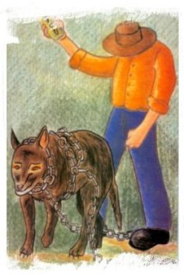

Slide 7
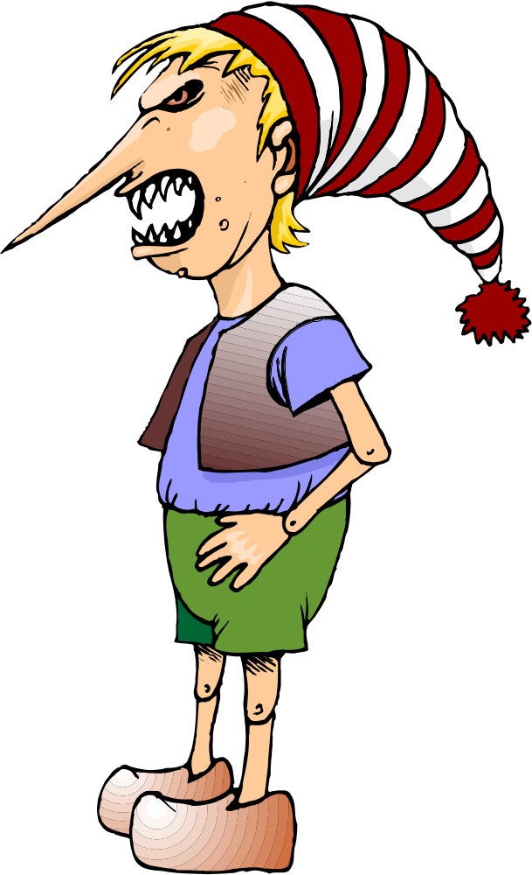
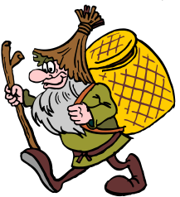
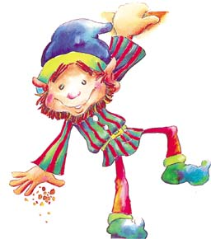
Los duendes
Esta leyenda nació en Irlanda.
Hombrecitos pequeños y de orejas puntiagudos.
Viven en cuevas, cafetales o montañas.
Se llevan a los niños, a veces los regresan, a veces no… para que sus padres aprendan a cuidarlos como debe ser.

Slide 8
